Slide 1
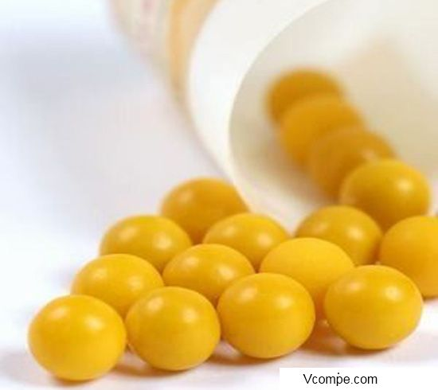
Аскорбинка-детская витаминка
Автор: Юргина Александра,
3 класс «Г», МОАУ Гимназия №8 г. Сочи,
Руководитель: Любицкая Ольга Николаевна

Slide 2
ЦЕЛи и задачи:
1. Познакомиться с понятием «Аскорбиновая кислота».
2. Рассмотреть полезные свойства аскорбиновой кислоты.
3. Рассмотреть побочный эффект воздействия аскорбиновой кислоты.
4. Экспериментально рассмотреть взаимодействие аскорбиновой кислоты с йодом.
5. Провести опыт на обнаружение аскорбиновой кислоты в продуктах питания.
6. Провести анализ в каких фруктах и овощах витамина С больше.
ГИПОТЕЗА:
ПРЕДПОЛОЖИМ, витамин С не играет важную роль для здоровья человека.
ДОПУСТИМ, что некоторые продукты питания не содержат витамин С.
ВОЗМОЖНО, синтетический витамин С полностью может заменить витамин С в свежих овощах и фруктах.

Slide 3
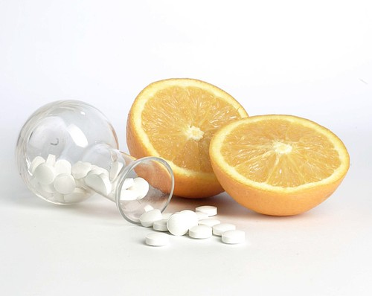
Аскорбиновая кислота представляет собой:
белый кристаллический порошок кислого вкуса,
легко растворим в воде,
легко растворим в спирте

Slide 4
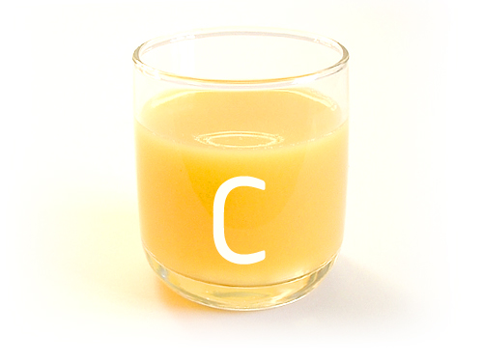
Полезные свойства витамина С
1. Витамин C – это мощнейший стимулятор обменных процессов в организме. Человеческий организм без него существовать не может.
2. Витамин С – это мощный антиоксидант .
3. Витамин С – повышает иммунитет и помогает организму бороться с инфекциями.
4. Витамин С – стимулирует рост организма.
5. Витамин С – полезен для сосудов. Повышает эластичность и прочность кровеносных сосудов.
6. Витамин С – снижает холестерин в крови.
7. Витамин С – полезен для печени, помогает очищать организм от токсинов и ядов.
8. Витамин С – находит и уничтожает клетки, являющиеся потенциальными источниками рака.
9. Витамин С – ускоряет заживление ран, ожогов, кровоточащих десен.

Slide 5
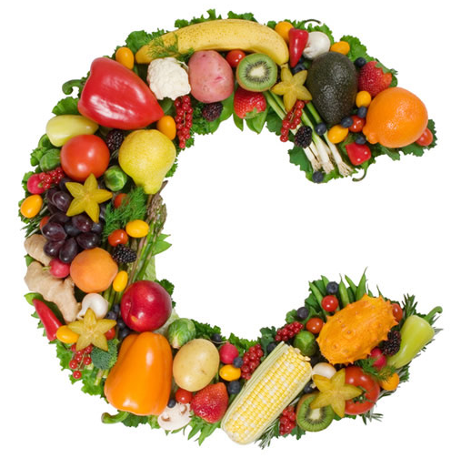
Недостаток в организме витамина С:
1. Слабость иммунной системы
2. Кровоточивость дёсен
3. Потускнение и выпадение волос
4. Бледность и сухость кожи
5. Замедленное восстановление тканей после физических повреждений (раны, синяки)
6. Ломкость ногтей
7. Боли в ступнях
Избыток витамина С:
Так как витамин С – водорастворимый витамин, то он легко выводится из организма и передозировка им невозможна.
В крайнем случае может быть: раздражение мочевого тракта, кожный зуд, понос

Slide 6
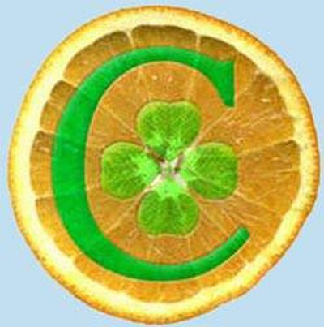
Суточная потребность в витамине С:
70-100 милиграммов в сутки
Содержание витамина C в продуктах питания
Для определения наличия аскорбиновой кислоты мы взяли продукты, которые постоянно употребляем в пищу.
Овощи: капуста, лук, картофель, огурцы
Фрукты: апельсины, яблоки, лимон
Соки: апельсиновый, яблочный

Slide 7
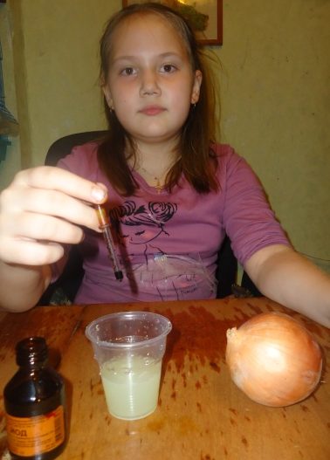
ЭКСПЕРИМЕНТ
Опыт 1
Аскорбиновая кислота + Йод =100 капель
Опыт 2
Огурец + Йод = 20 капель
Капуста + Йод = 30 капель
Картофель+Йод = 3 капли
Лук репч. + Йод = 70 капель

Slide 8
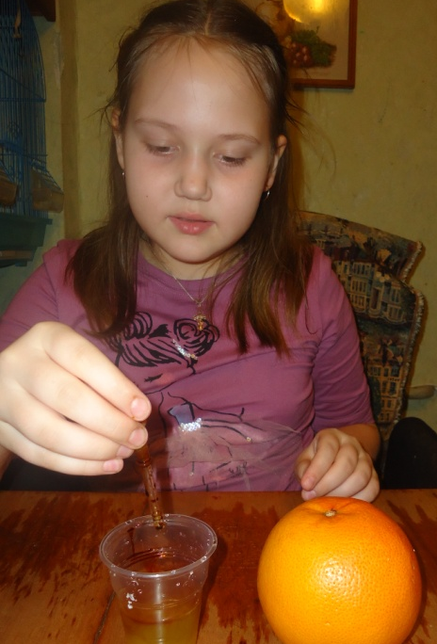
Опыт 3
Апельсин + Йод = 60 капель
Лимон + Йод = 70 капель
Яблоко + Йод = 20 капель
Опыт 4
Апельсиновый сок + Йод = 10 капель
Яблочный сок + Йод = 5 капель
ЭКСПЕРИМЕНТ

Slide 9
ЭКСПЕРИМЕНТ
РЕЗУЛЬТАТЫ:

Slide 10
Выводы
На основании полученных данных исследования, можно сделать вывод, что наиболее богатые витамином С являются свежие фрукты и овощи (репчатый лук, лимон, апельсин).
Но по разным причинам (материальным, сезонным, объективным) мы не всегда можем употреблять в пищу круглый год свежие фрукты и овощи, в этом случае можно заменить данные продукты соками и нектарами.
Но, ежедневное употребление витаминки - аскорбинки утром и вечером – это очень полезно для вашего организма!
БУДЬТЕ ЗДОРОВЫ!!!

